Slide 1



Bed for Syrien
”Kirken i Syrien er som en fødende kvinde. Vi befinder os i en situation med både håb og dyb smerte.”
- Syrisk kristen

Slide 2
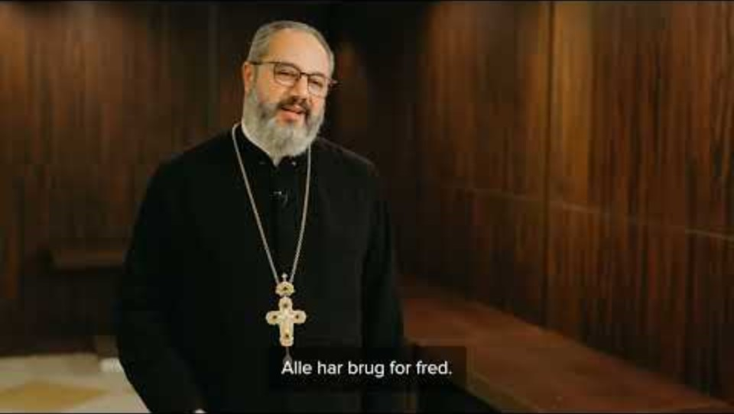

Slide 3
Bed for Syrien
Bed indtrængende for fred i Syrien, at voldscyklussen ville ophøre, at hævntørsten vil udslukkes og at Guds retfærdighed og barmhjertighed ville sejre.
Bed for de kristne samfund om fred, styrke og mod midt i kaos.
Bed om, at kirken forbliver et fyrtårn af håb og kærlighed, selvom den står over for enorme udfordringer.
Bed Gud give visdom til kirkeledere, når de vejleder de kristne.
Bed om helbredelse for Syrien som nation; at Kristi håb ville skinne og bringe trøst til de udmattede og en fremtid for dem, der føler sig glemt.

